Slide 1
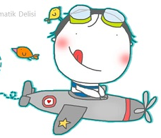
Sayıları topladık , çıkardık sıra geldi çarpmaya.
HAZIR MISINIZ?

Slide 2
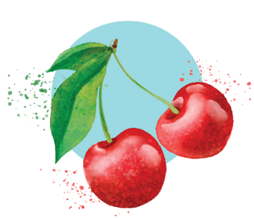
2 + 2 + 2 = 6
Ay ne kadar kolaymış değil mi?

Slide 3
Peki kirazlar daha çok olsaydı ?

Slide 4
Tek tek toplamak zor değil mi ?
Hele bi de kirazlar 2 şerli
değil de 6 şarlı olsaydı !
Peki bu toplamanın kısa yolu yok mu dediğini duyar gibiyim. ☺

Slide 5
Söyle bakalım her dalda kaçar tane kiraz var?
2
Peki ikili kirazlardan kaç tane var?
3
3 X 2 =
6
Bütün kirazların sayısı
6
4
2

Slide 6
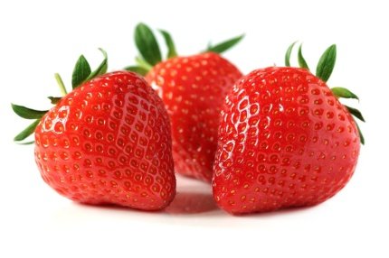
3 er tane çilek beş kişiye ayrılmış peki toplamda kaç çilek var?
3 + 3 + 3 + 3 + 3 = 15
Bu şekilde bulabilirsin tabi ama çok uğraştırıcı değil mi?

Slide 7
5 X 3 =
15
5 kere 3
5 tane 3
12
9
6
15
3

Slide 8
Tavşanların toplam kaç kulağı vardır?
4 tavşan var ve her birisinde 2 şer tane kulak var o zaman;
4 x 2 = 8
4 kere 2
4 tane 2
8 6 4 2

Slide 9
Ağaçlarda toplam kaç elma vardır?
3 ağaçta 4 er elma var. O zaman ;
3 X 4 =
12
12
8
4

Slide 10
Ritmik saymayı bildiğin için çarpmayı yapman daha kolay ama çarpım tablosu bunları yapmanda sana kolaylık sağlayacak.

Slide 11
1 x 1 = 1
1 x 2 = 2
1 x 3 = 3
1 x 4 = 4
1 x 5 = 5
1 x 6 = 6
1 x 7 = 7
1 x 8 = 8
1 x 9 = 9
1 x 10 = 10
Dur
Dur dur hemen ezberlemeye geçme
Bu tabloya dikkatlice bakarsan bir şeyi fark ediceksin. DİKKATLİ BAK !

Slide 12
FARK ETTİN DEĞİL Mİ ?
1 ile neyi çarparsak cevap yine o sayı çıkar.
Evet evet 100 ile 1 i çarparsak cevap yine 100 çıkar.
Yani 1 hiçbir şeyi değiştirmiyor.

Slide 13
Görselde kaç adam vardır?
5 araba var ve her arabada 1 adam var. O zaman ;
5
5 x 1 =
5

Slide 14
1
Çocuk 1’e çarpıyor ve hiç değişmiyor değil mi?

Slide 15
Ama siz çok kolaysınız .
2 şer 2 şer artıyorsunuz.
2 x 1 = 2
2 x 2 = 4
2 x 3 = 6
2 x 4 = 8
2 x 5 = 10
2 x 6 = 12
2 x 7 = 14
2 x 8 = 16
2 x 9 = 18
2 x 10 = 20

Slide 16
3 x 1 = 3
3 x 2 = 6
3 x 3 = 9
3 x 4 = 12
3 x 5 = 15
3 x 6 = 18
3 x 7 = 21
3 x 8 = 24
3 x 9 = 27
3 x 10 = 30
Aman bu da 3’er ritmik sayma hemen öğrenirsin.

Slide 17
Matematik çok kolay ve çok eğlenceli değil mi?
Peki 4’ er ritmik saymayı hatırlıyor musun?

Slide 18
4 x 1 = 4
4 x 2 = 8
4 x 3 = 12
4 x 4 = 16
4 x 5 = 20
4 x 6 = 24
4 x 7 = 28
4 x 8 = 32
4 x 9 = 36
4 x 10 = 40
4’er ritmik saymada sana burada yardımcı olacak.

Slide 19
Sıra geldi en kolay çarpmaya . 5’ler senin için çocuk oyuncağı ☺
5 x 1 = 5
5 x 2 = 10
5 x 3 = 15
5 x 4 = 20
5 x 5 = 25
5 x 6 = 30
5 x 7 = 35
5 x 8 = 40
5 x 9 = 45
5 x 10 = 50

Slide 20
1 x 1 = 1
1 x 2 = 2
1 x 3 = 3
1 x 4 = 4
1 x 5 = 5
1 x 6 = 6
1 x 7 = 7
1 x 8 = 8
1 x 9 = 9
1 x 10 = 10
2 x 1 = 2
2 x 2 = 4
2 x 3 = 6
2 x 4 = 8
2 x 5 = 10
2 x 6 = 12
2 x 7 = 14
2 x 8 = 16
2 x 9 = 18
2 x 10 = 20
3 x 1 = 3
3 x 2 = 6
3 x 3 = 9
3 x 4 = 12
3 x 5 = 15
3 x 6 = 18
3 x 7 = 21
3 x 8 = 24
3 x 9 = 27
3 x 10 = 30
4 x 1 = 4
4 x 2 = 8
4 x 3 = 12
4 x 4 = 16
4 x 5 = 20
4 x 6 = 24
4 x 7 = 28
4 x 8 = 32
4 x 9 = 36
4 x 10 = 40
5 x 1 = 5
5 x 2 = 10
5 x 3 = 15
5 x 4 = 20
5 x 5 = 25
5 x 6 = 30
5 x 7 = 35
5 x 8 = 40
5 x 9 = 45
5 x 10 = 50

Slide 21
Sana en komik çarpmadan bahsedeceğim.☺
HAZIR MISIN ?
Her şeyi yutan obur bir sayımız var. Sence bu kim ?

Slide 22
Aynı bunun gibi çarpmada bütün sayıları yutuyor.
Acaba hangisi ?

Slide 23
Bence bildin ☺ evet doğru söylüyorsun. 0 “sıfır”
Sıfır sayısını hangi sayı ile çarparsak çarpalım sonuç sıfırdır.
Mesela
0 x 1 = 0
0 x 34 =0
0 x100 = 0

Slide 24
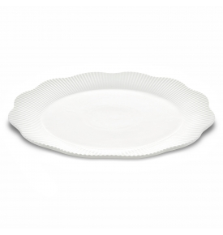
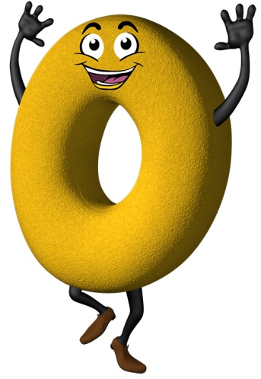
Tabakların içinde toplam kaç kurabiye vardır?
3 tane tabak var ama içlerinde hiç kurabiye yok o zaman 0 + 0 + 0 = 0
Çarpma yapalım 3 x 0 = 0

Slide 25
Matematiği çok seveceksin ☺
Dikkat et sıfır seni yutmasın ☺

Slide 26
Eğlenceli matematikler
Ellerimin Dünyası

